Slide 1
LOGIKA DASAR MATEMATIKA
Universitas Telkom
www.telkomuniversity.ac.id
Disusun Oleh :
Hanung N. Prasetyo, S.Si, M.T. dkk
hanungnp@telkomuniversity.ac.id
DPH1A3-Logika Matematika
Semester Ganjil 2018 - 2019
Hanya dipergunakan untuk kepentingan pengejaran di Lingkungan Telkom University

Slide 2
Sumber : www.fugly.com

Slide 3
Apa kegunaannya?
Logika dalam ilmu komputer dalam ilmu komputer digunakan sebagai dasar dalam belajar bahasa pemrograman, struktur data, kecerdasan buatan, teknik/sistem digital, basis data, teori komputasi, rekayasa perangkat lunak, sistem pakar, jaringan syaraf tiruan, dan lain-lainnya yang mempergunakan logika secara intensif.

Slide 4
Contoh populer
Salah satu contoh yang populer adalah sistem digital, yaitu bidang ilmu yang didasari oleh logika untuk membuat gerbang logika (logic gates) dan arsitektur komputer sebagai inti mikroprosesor, otak komputer atau central processing unit.

Slide 5
Apa Perannya?
Logika Informatika didalam ilmu teknologi informasi berperan sangan penting dan hampir selalu kita temui dalam pengembangan Hardware maupun Software. Oleh karena itu logika informatika bagi dunia Teknologi Informasi merupakan dasar-dasar bagaimana sebuah Hardware atau Software itu dibuat.

Slide 6
Asal muasal
Logika berasal dari bahasa yunani “LOGOS” yang berarti kata, ucapan, atau alasan. Logika adalah metode atau teknik yang diciptakan untuk meneliti ketepatan penalaran. Logika mengkaji prinsip-prinsip penalaran yang benar dan penalaran kesimpulan yang absah. Ilmu ini pertama kali dikembangkan sekitar 300 SM oleh ARISTOTELES dan dikenal sebagai logika tradisional atau logika klasik. Dua ribu tahun kemudian dikembangkan logika modern oleh GEORGE BOOLE dan DE MORGAN yang disebut dengan Logika Simbolik karena menggunakan simbol-simbol logika secara intensif.

Slide 7
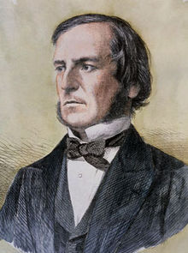
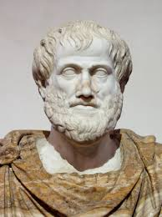
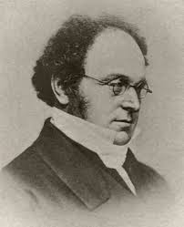
Who are they???
$±$2000 years

Slide 8
implementasinya
Dalam bidang elektronika dan computer semisal dalam pembuatan PLC (Programmable Logic Controller) yang merupakan suatu unit khusus dibuat untuk pengontrol berbasis mikroprosesor yang memanfaatkan memori yang dapat diprogram untuk menyimpan instruksi – instruksi.

Slide 9
implementasinya
Dalam pengembangan di bidang software, Hampir setiap bahasa pemrograman menggunakan dan menerapkan prinsip-prinsip logika.

Slide 10
Logika
Logika merupakan dasar dari semua penalaran (reasoning).
Penalaran didasarkan pada hubungan antara proposisi atau pernyataan (statements).

Slide 11
Preposisi
Pernyataan atau proposisi adalah sebuah kalimat tertutup yang mempunyai nilai kebenaran BENAR saja atau SALAH saja, tapi tidak keduanya.
Umumnya digunakan huruf kecil seperti :
p, q, r, s, t …
Nilai kebenaran suatu pernyataan dinotasikan dengan simbol τ
Notes:
Diharapkan dosen dapat menekankan perbedaan mendasar antara preposisi dengan bukan preposisi dengan sering memberikan latihan yang cukup pada mahasiswa

Slide 12
Contoh
1. p : “ Hasil perkalian 3 dan 6 adalah 18 “ , τ(p) = B (Benar) atau τ(p) = T (True)
2. q : “ Semua bilangan prima adalah bilangan ganjil” , τ(q) = S (Salah) = F(False)
3. r : “ 12 + 5 > 16 “ , τ(r) = T
4. s : “ Besi adalah benda cair “ , τ(s) = F

Slide 13
Bukan Preposisi/Pernyataan
Kalimat yang tidak mempunyai nilai kebenaran yang pasti adalah bukan pernyataan. Berikut ini adalah beberapa contoh kalimat yang bukan pernyataan.
“Cape deh…”
“ x² – 5x + 4 > 0 “
“ 2x + 5 < 18 “
“Mahasiswa Telkom University keren semua”

Slide 14
Kombinasi Preposisi
Misalkan p dan q adalah proposisi.
1. Konjungsi (conjunction): p dan q
Notasi p ∧ q,
2. Disjungsi (disjunction): p atau q
Notasi: p ∨ q
3. Ingkaran (negation) dari p: tidak p
Notasi: ∼p
p dan q disebut proposisi atomik
Kombinasi p dengan q menghasilkan proposisi majemuk (compound proposition

Slide 15
Contoh
p : Hari ini hujan
q : Murid-murid diliburkan dari sekolah
Maka
p ∧ q : Hari ini hujan dan murid-murid diliburkan dari sekolah
p ∨ q : Hari ini hujan atau murid-murid diliburkan dari sekolah
∼p : Tidak benar hari ini hujan
(atau: Hari ini tidak hujan)

Slide 16
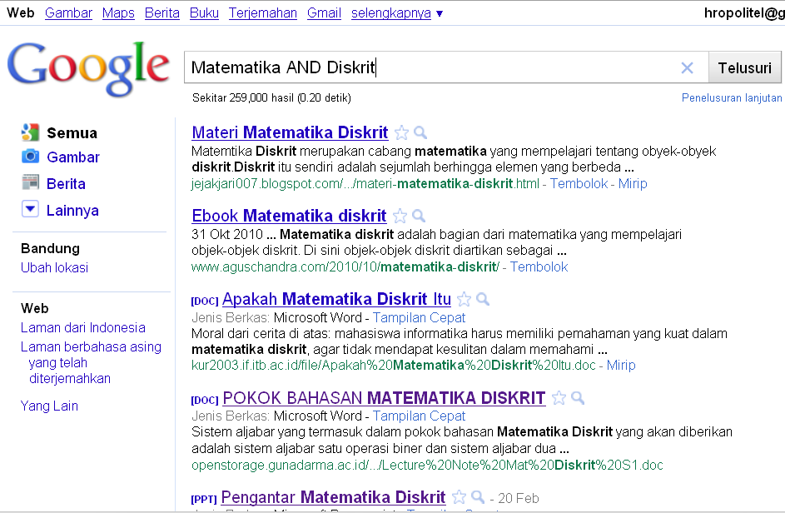
Operator AND Dalam Google

Slide 17
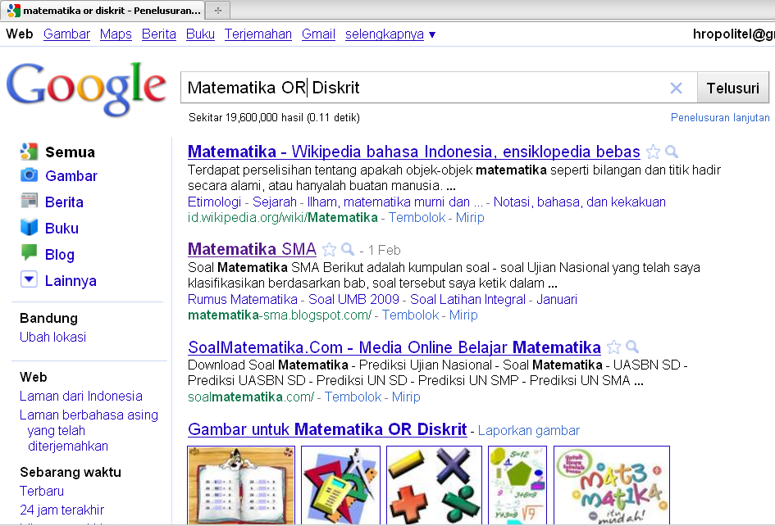
Operator OR Dalam Google
Cara kerja mesin pencari google

Slide 18
Disjungi Eksklusif
Kata “atau” (or) dalam operasi logika digunakan dalam salah satu dari dua cara:
1. Inclusive or
“atau” berarti “p atau q atau keduanya”
Contoh: “Tenaga IT yang dibutuhkan menguasai Bahasa C++ atau Java”.
2. Exclusive or
“atau” berarti “p atau q tetapi bukan keduanya”.
Contoh: “Ia dihukum 5 tahun atau denda 10 juta”.

Slide 19
Proposisi Bersyarat (kondisional atau implikasi)
Bentuk proposisi: “jika p, maka q”
Notasi: p → q
Proposisi p disebut hipotesis, antesenden, premis, atau kondisi
Proposisi q disebut konklusi (atau konsekuen).

Slide 20
Contoh
a. Jika saya lulus ujian, maka saya mendapat
hadiah dari ayah
b. Jika suhu mencapai 80°C, maka alarm akan
berbunyi
c. Jika anda tidak mendaftar ulang, maka
anda dianggap mengundurkan diri

Slide 21
Implikasi Pada Pemrograman
Implikasi Dalam Bahasa Pemrograman
if c then S
c: ekspresi logika yang menyatakan syarat/kondisi
S: satu atau lebih pernyataan.
S dieksekusi jika c benar,
S tidak dieksekusi jika c salah
Struktur if-then pada bahasa pemrograman berbeda dengan implikasi if-then yang digunakan dalam logika.

Slide 22
Implikasi Pada Pemrograman
Pernyataan if-then dalam bahasa pemrograman bukan proposisi karena tidak ada korespondensi antara pernyataan tersebut dengan operator implikasi (→).
Interpreter atau compiler tidak melakukan penilaian kebenaran pernyataan if-then secara logika. Interpreter hanya memeriksa kebenaran kondisi c, jika c benar maka S dieksekusi, sebaliknya jika c salah maka S tidak dieksekusi.

Slide 23
Contoh
Misalkan di dalam sebuah program yang ditulis dalam Bahasa Pascal terdapat pernyataan berikut:
if x > y then y:=x+10;
Berapa nilai y setelah pelaksanaan eksekusi if-then jika:
(i) x = 2, y = 1
(ii) x = 3, y = 5?

Slide 24
Solusi
(i) x = 2 dan y = 1
Ekspresi x > y bernilai benar
Pernyataan y:=x+10 dilaksanakan
Nilai y sekarang menjadi y = 2 + 10 = 12.
(ii) x = 3 dan y = 5
Ekspresi x > y bernilai salah
Pernyataan y:=x+10 tidak dilakukan
Nilai y tetap seperti sebelumnya, yaitu 5.

Slide 25
Varian Preposisi Bersyarat
Kondisional : p → q
Konvers (kebalikan) : q → p
Invers : ~ p → ~ q
Kontraposisi : ~ q → ~ p

Slide 26
Contoh
Tentukan konvers, invers, dan kontraposisi dari:
“Jika Amir mempunyai mobil, maka ia orang kaya”
Penyelesaian:
Konvers : Jika Amir orang kaya, maka ia
mempunyai mobil
Invers : Jika Amir tidak mempunyai mobil, maka
ia bukan orang kaya
Kontraposisi: Jika Amir bukan orang kaya, maka ia
tidak mempunyai mobil

Slide 27
Contoh
Diberikan pernyataan “Perlu memiliki password yang sah agar anda bisa log on ke server”
Nyatakan pernyataan di atas dalam bentuk proposisi “jika p, maka q”.
Tentukan konvers, invers, dan kontraposisi dari pernyataan tersebut.

Slide 28
Solusi
Misal:
p : Anda bisa log on ke server
q : Memiliki password yang sah
(a) Jika anda bisa log on ke server maka anda memiliki password yang sah
(b) 1) Ingkaran:
“Anda bisa log on ke server dan anda tidak
memiliki password yang sah”
2) Konvers:
“Jika anda memiliki password yang sah
maka anda bisa log on ke server”

Slide 29
Solusi
3) Invers:
“Jika anda tidak bisa log on ke server maka anda tidak memiliki password yang sah”
4) Kontraposisi :
“Jika anda tidak memiliki password yang sah maka anda tidak bisa log on ke server”

Slide 30
Tabel Kebenaran
NEGASI
DISJUNGSI
KONJUNGSI
IMPLIKASI
p | ~p
B | S
S | B
p | q | p v q
B | B | B
B | S | B
S | B | B
S | S | S
p | q | p ^ q
B | B | B
B | S | S
S | B | S
S | S | S
p | q | p ➔ q
B | B | B
B | S | S
S | B | B
S | S | B
BIIMPLIKASI
EXCLUSIVE OR
p | q | p ⇔ q
B | B | B
B | S | S
S | B | S
S | S | B
p | q | p ⊕ q
B | B | S
B | S | B
S | B | B
S | S | S

Slide 31
TABEL KEBENARAN PERNYATAAN MAJEMUK
p | q | ~q | (p Λ ~q) | ~(p Λ ~q)
B | B | S | S | B
B | S | B | B | S
S | B | S | S | B
S | S | B | S | B
CARA
BIASA
p | q | ~ | ( p | ^ | ~ | q )
B | B | B | B | S | S | B
B | S | S | B | B | B | S
S | B | B | S | S | S | B
S | S | B | S | S | B | S
CARA
SINGKAT

Slide 32
Contoh Tabel Kebenaran Majemuk 3 var
(p Λ q) → [ ~p V (q Λ r) ]
1 | 2 | 3 | 4 | 5 | 6 | 7 | 8 , 9 | 10 | 11 | 12 | 13
p | q | r | ( p | ^ | q ) | → | [ ~p | V | ( q | ^ | r ) ]
B | B | B | B | B | B | B | S | B | B | B | B
B | B | S | B | B | B | S | S | S | B | S | S
B | S | B | B | S | S | B | S | S | S | S | B
B | S | S | B | S | S | B | S | S | S | S | S
S | B | B | S | S | B | B | B | B | B | B | B
S | B | S | S | S | B | B | B | B | B | S | S
S | S | B | S | S | S | B | B | B | S | S | B
S | S | S | S | S | S | B | B | B | S | S | S
(1) | (1) | (1) | (1) | (3) | (1) | (5) | (2) | (4) | (1) | (3) | (1)

Slide 33
TAUTOLOGI, KONTRADIKSI, SATISFY
TAUTOLOGI :
Pernyataan Majemuk yang nilai kebenarannya BENAR semua
KONTRADIKSI:
Pernyataan Majemuk yang nilai kebenarannya SALAH semua
SATISFY :
Pernyataan Majemuk yang nilai kebenarannya GABUNGAN.

Slide 34
Contoh Tautologi & Kontradiksi
p V ~ ( p Λq )
~( p→q ) Λ (~p V q )
p | V | ~ | ( p | ^ | q )
B | B | S | B | B | B
B | B | B | B | S | S
S | B | B | S | S | B
S | B | B | S | S | S
~ | ( p | → | q) | ^ | (~p | V | q)
S | B | B | B | S | S | B | B
B | B | S | S | S | S | S | S
S | S | B | B | S | B | B | B
S | S | B | S | S | B | B | S
TAUTOLOGI
KONTRADIKSI

Slide 35
Aplikasi pada rangkaian
p
A
B
p V q
PARALEL: Arus akan mengalir ke titik B Jika salah satu dari p atau q ON
q
A
p
q
B
SERI : Arus akan mengalir ke titik B Jika p dan q keduanya ON.
p Λ q
p
[ p V (q ^ ~p) ] V [ (r V ~q) ^ p ]
q
~p
r
p
~q

Slide 36
KONDISIONAL , KONVERS, INVERS , dan KONTRAPOSISI
KONDITIONAL KONVERS INVERS KONTRAPOSISI
p | q | p → q | q → p | ~p → ~ q | ~ q → ~p
B | B | B | B | B | B
B | S | S | B | B | S
S | B | B | S | S | B
S | S | B | B | B | B

Slide 37
EKIVALENSI LOGIS

Slide 38
Contoh
Tunjukkan bahwa ~ ( p V q ) ekivalen dengan ~p ^ ~q
~ | (p | V | q)
S | B | B | B
S | B | B | S
S | S | B | B
B | S | S | S
~p | ^ | ~q
S | S | S
S | S | B
B | S | S
B | B | B

Slide 39
Contoh
2. Tunjukkan bahwa ~ ( p ^ q ) ekivalen dengan ~p v ~q
~ | (p | ^ | q)
S | B | B | B
B | B | S | S
B | S | S | B
B | S | S | S
~p | v | ~q
S | S | S
S | B | B
B | B | S
B | B | B

Slide 40
Untuk lebih memahami mahasiswa dapat membaca referensi logika matematika pada link berikut:
http://id.wikipedia.org/wiki/Logika_matematika
http://www.youtube.com/watch?v=7AOMKCHrBhg

Slide 41
Latihan Soal
Buatlah Tabel Kebenaran untuk pernyataan majemuk berikut.
1) ~ [ p Λ q ] V ~ p 2) [~ p V ~q ] Λ r
3) [p V q] → ~q 4) [( p → q) Λ ~q ] → ~p
5) p Λ ( q V r ) 6) ~p V (q Λ ~r)
7) p → [p Λ ( q V r) ]
8) [ (p →q) Λ ( ~q V r )] → ( p → r )

Slide 42
Latihan Soal
7. Tunjukkan bahwa (p →q) ekivalen dengan ~p V q
8. Tunjukkan bahwa p V (p ^ q) ≡ p dan p ^ (p V q) ≡ p
9. Gambarkan rangkaian dari pernyataan majemuk berikut
a. (~p ^ [ q V (r ^ ~s) ]) V [~q V p]
b. { [ (p ^ q) V (r ^ ~p)] ^ s } V { ~p ^ [ q V (r ^ ~s) ] ^ ~q }

Slide 43
Latihan Soal
Buatlah tabel kebenaran untuk masing-masing
pernyataan berikut
[(~p∧r) → ~q ] ↔( ~r V p )
[ (~r V q) ↔ ~p ] → ( ~q ∧ p )

Slide 44
referensi
Munir, R., Matematika Diskrit untuk Infomatika, Edisi kedua, Bandung, 2003
Rosen, K. H., Discrete Mathematics and Its Applications, 5th edition, McGraw-Hill, Singapore, 2003
Lipschutz S., Lipson M., Discrete Mathematics, McGraw Hill USA, 1997
Peter Grossman, Discrete Mathematics for Computing, Second Edition, Grassroot Series
www.fugly.com (Gambar)

